Slide 1
Hướng Dẫn Sử Dụng GitHub ducnxse02221

Slide 2
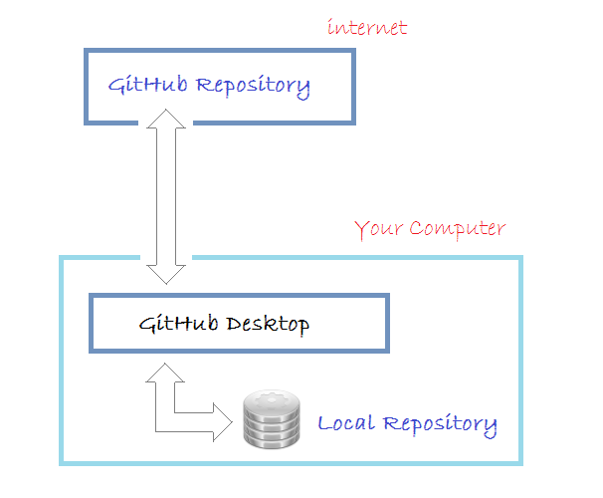
1.Nguyên Tắc Hoạt Động
Để làm việc với GitHub bạn cần:Đăng ký một tài khoản GitHub và tạo một Repository (GitHub Repository).
Cài đặt GitHub Desktop, một công cụ trực quan quản lý Local Repository (Kho chứa dữ liệu địa phương).
Cấu hình để có thể đồng bộ hóa dữ liệu bằng GitHub Desktop lên Repository server.

Slide 3
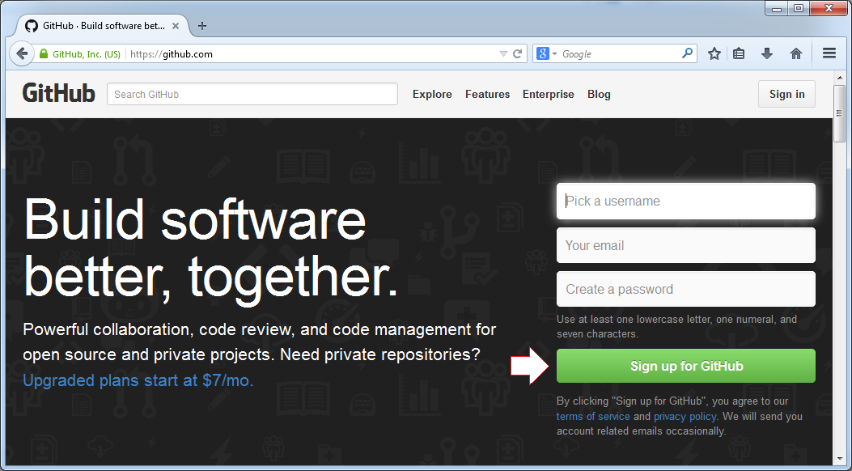
2- Đăng ký tài khoản GitHub

Slide 4
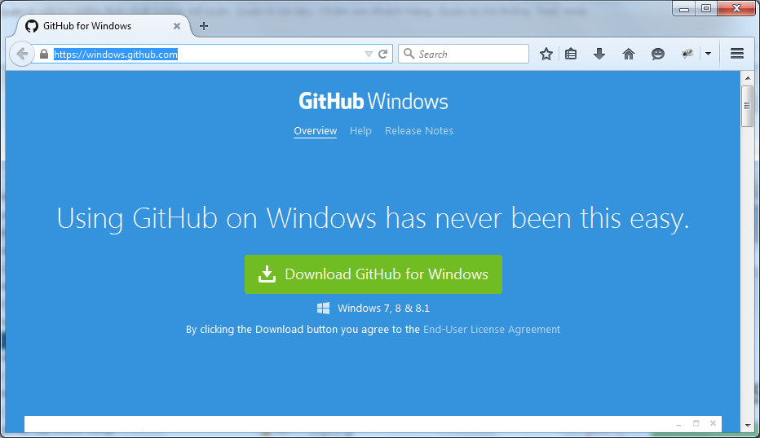
3- Download & cài đặt GitHub Desktop
GitHub Desktop về bản chất là một công cụ trực quan cho phép bạn quản lý Local Repository (Kho chứa địa phương) trên máy tính của bạn.
Để download GitHub Desktop bạn vào địa chỉ:
https://windows.github.com/

Slide 5
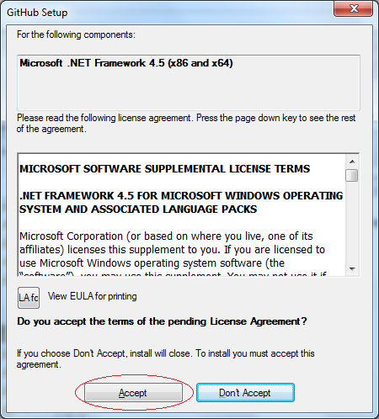
Sau khi download xong, bạn cần cài đặt GitHub Desktop vào máy tính:

Slide 6
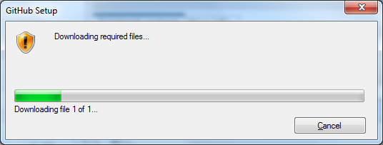
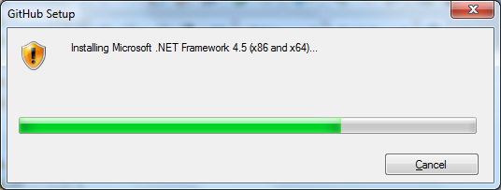
Bộ cài đặt sẽ download và cài đặt thư viện bắt buộc Microsoft .Net.
Chờ cho tới khi tiến trình download hoàn thành. Gói thư viện .Net sẽ được cài đặt vào máy tính của bạn.

Slide 7
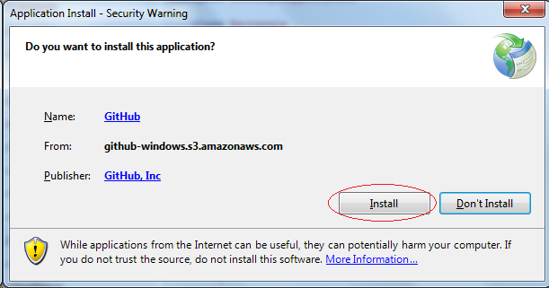
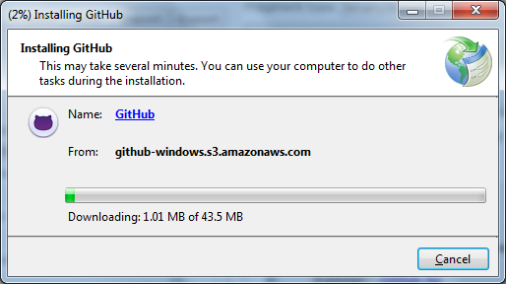
Bộ cài đặt tiếp tục cài đặt GitHub Desktop:

Slide 8
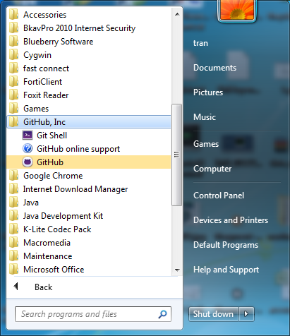
GitHub đã được cài đặt thành công.

Slide 9

4- Chạy GitHub Desktop

Slide 10
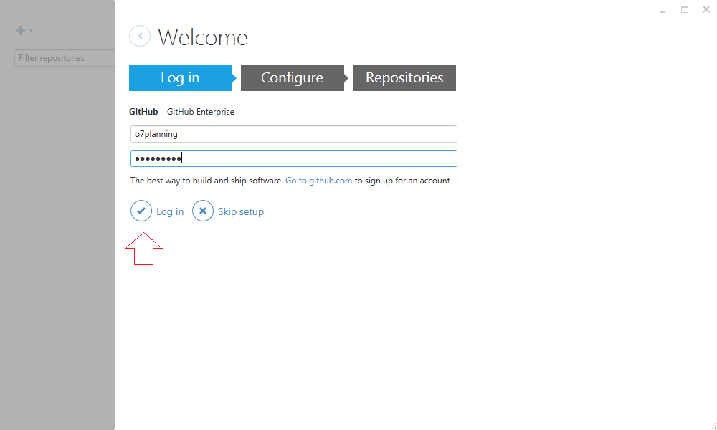
Đăng nhập trên GitHub Desktop để kết nối vào tài khoản GitHub của bạn.

Slide 11
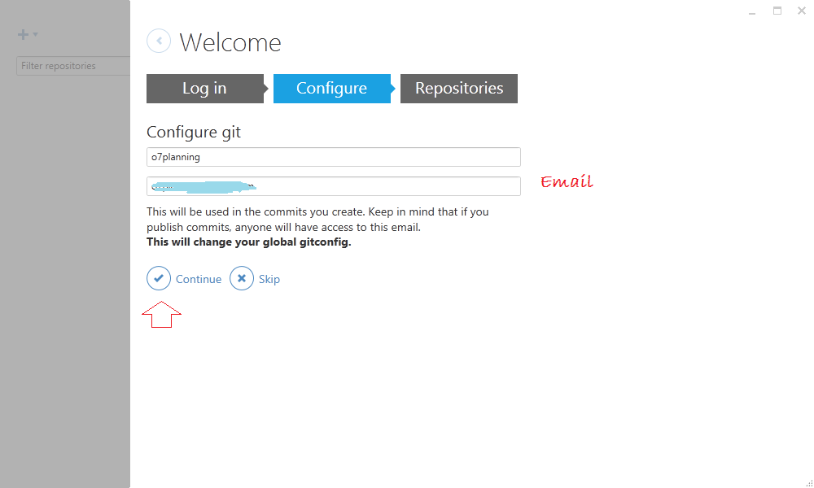

Slide 12
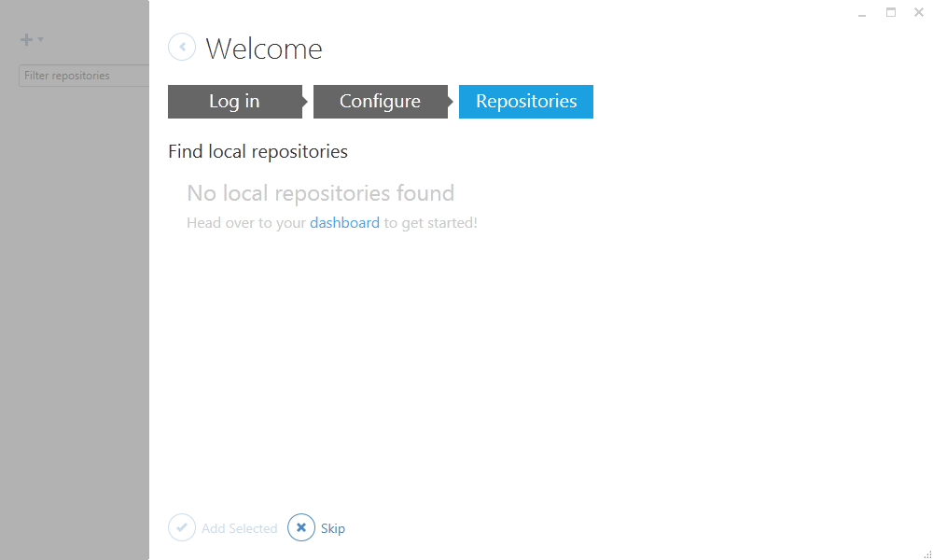
Cho tới lúc này trên máy tính của bạn chưa có một Local Repository nào

Slide 13
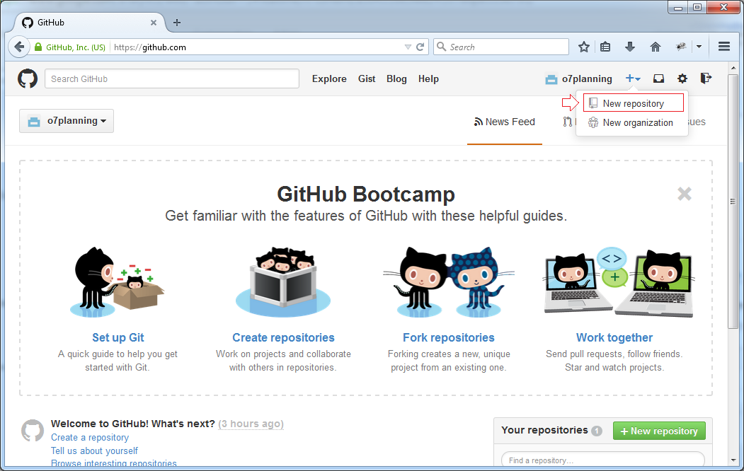
5- Tạo GitHub Repository
Sau khi đăng ký xong tài khoản GitHub, và đăng nhập vào. Bạn có thể tạo một GitHub Repository.

Slide 14
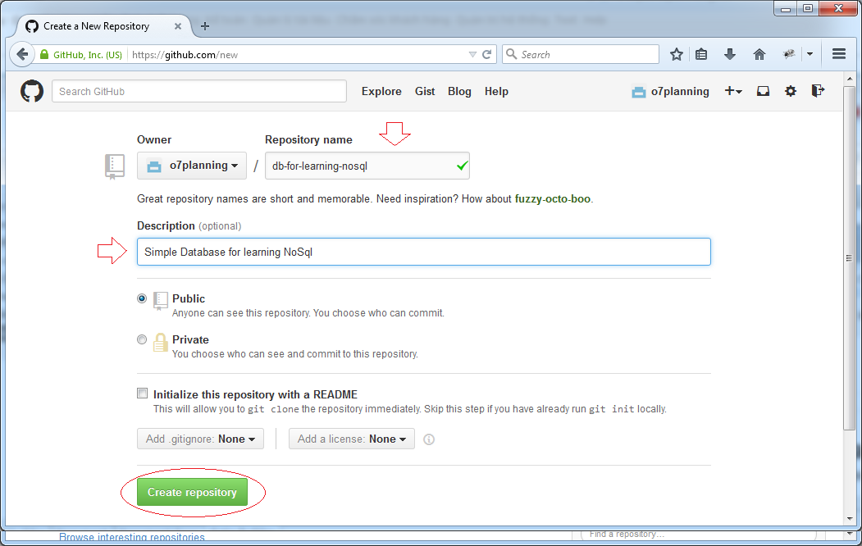

Slide 15
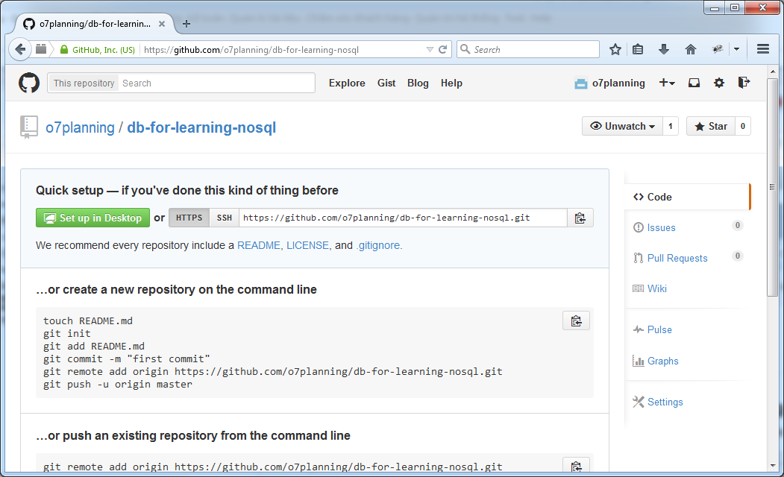
Repository đã được tạo ra.

Slide 16
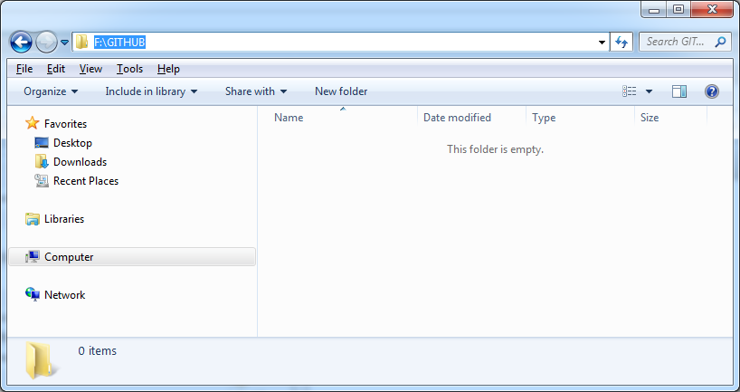
6- Kết nối GitHub và GitHub Desktop
Trước hết cần chọn một thư mục rỗng để làm vị trí chứa dữ liệu địa phương.
Chẳng hạn:F:/GITHUB

Slide 17
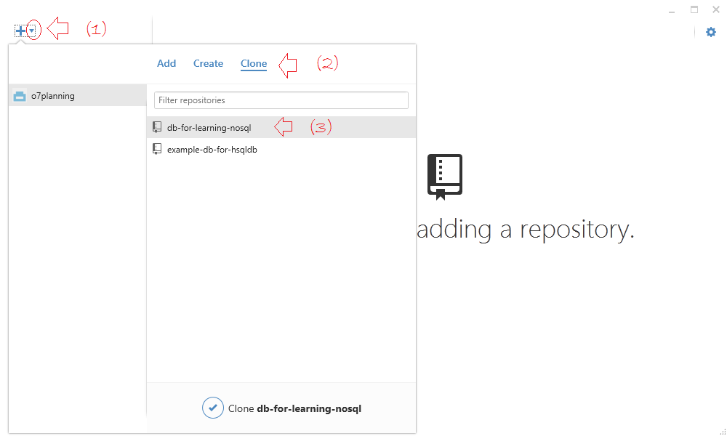
Trên GitHub Desktop, lựa chọn một Repository bạn đã tạo trên GitHub để Clone thành một bản ở máy tính địa phương của bạn.

Slide 18
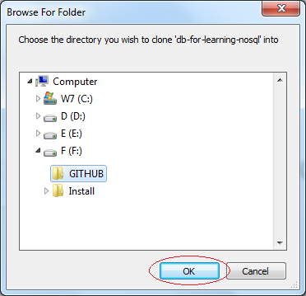

Slide 19
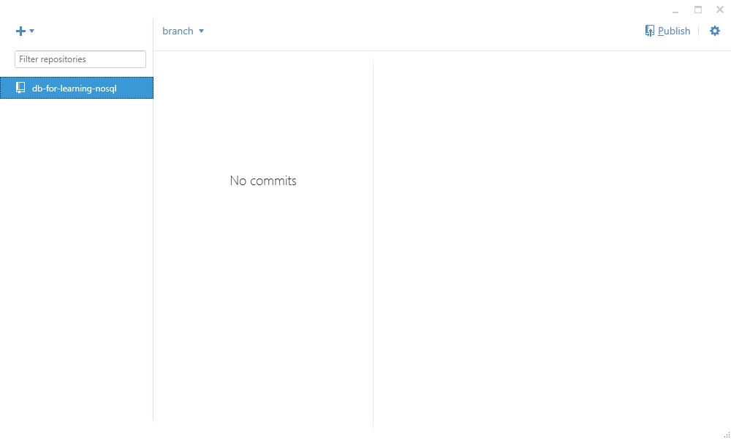
Lúc này trên GitHub Desktop bạn sẽ thấy một Local Repository đã được tạo ra.

Slide 20
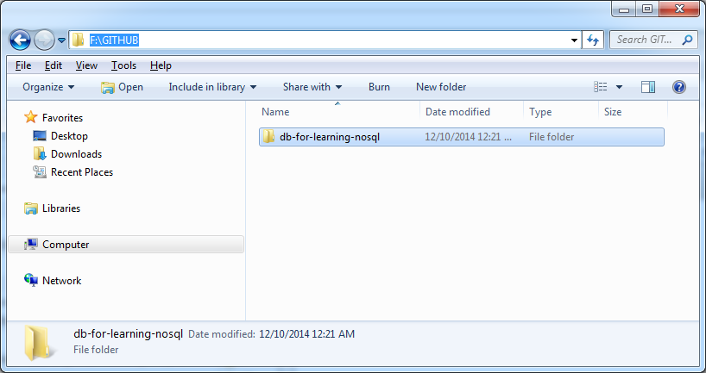
Và trên thư mục tại ổ cứng, một thư mục con đã được tạo ra:

Slide 21
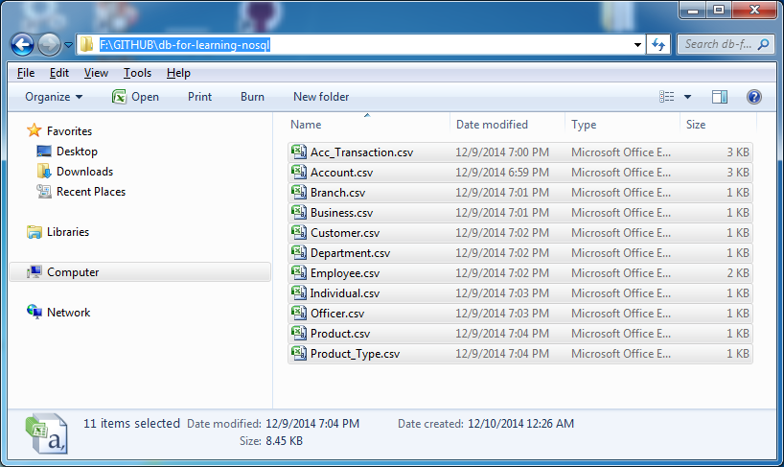
Copy một vài file dữ liệu của bạn vào Local Repository:

Slide 22
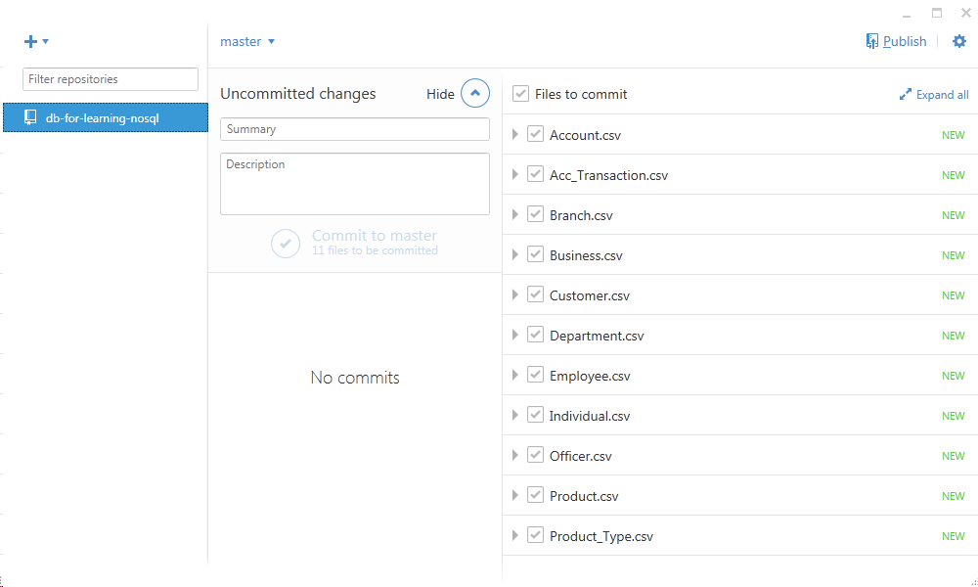
GitHub Desktop ngay lập tức nhận biết được các thay đổi tại Local Repository.

Slide 23
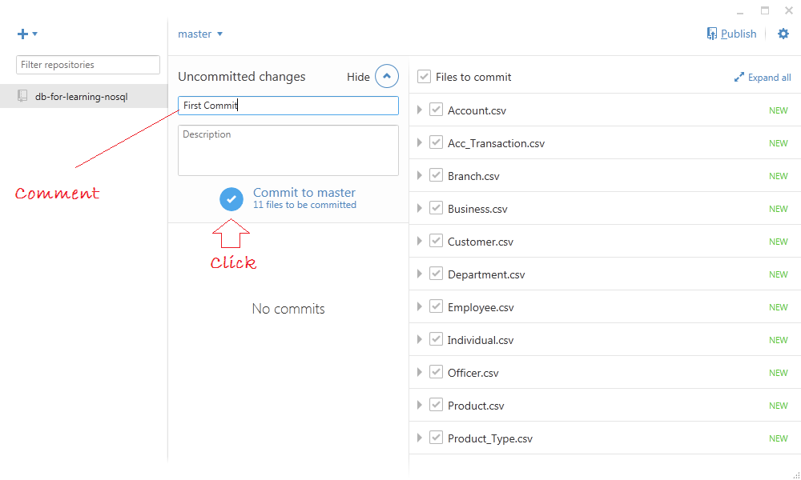
Nhập thông tin ghi chú (Comment) và nhấn Commit dữ liệu.

Slide 24
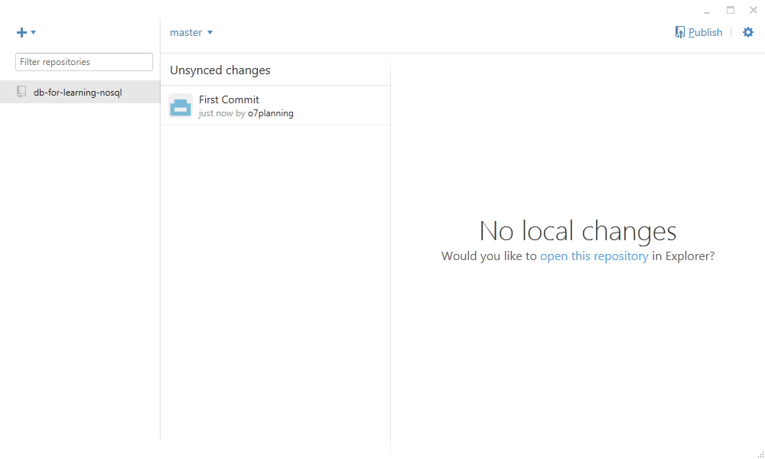

Slide 25
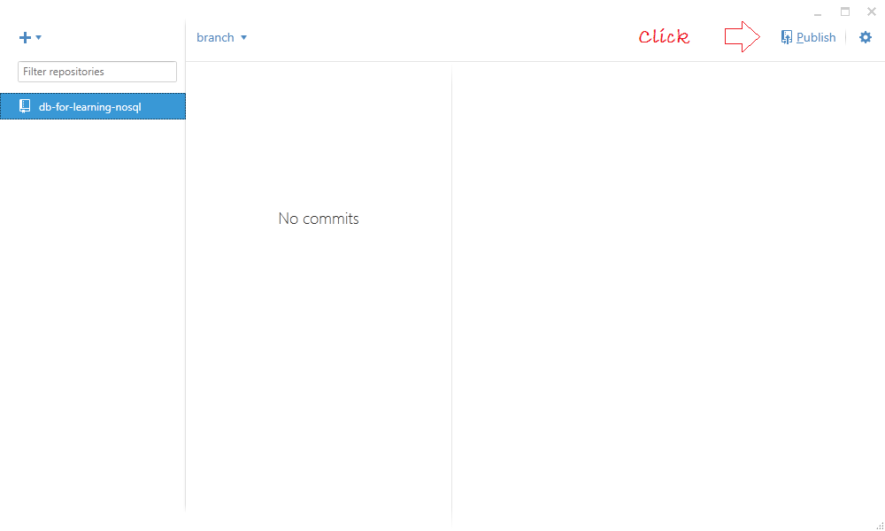
Cuối cùng là công khai cho mọi người có thể xem:

Slide 26
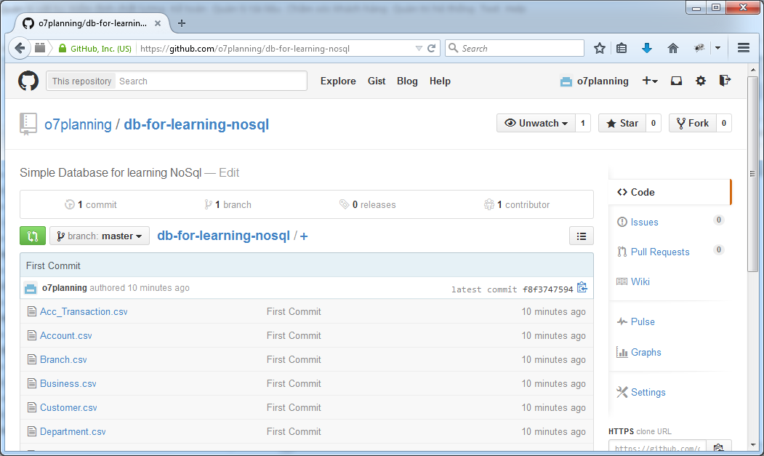
Các file dữ liệu bạn có thể nhìn thấy trên Server.

Slide 27
Thank :v

